Slide 1
PRIME LESSONS · LEGO® SPIKE™ PRIME · SLOVENSKÁ VERZIA
Opakovanie, zvuk,
svetlo a podmienky
Štyri lekcie o základných programových blokoch v jednej prezentácii
Bloky opakovania
Zvukové a hudobné bloky
Svetelné bloky
Bloky ak – tak
AUTORI: SANJAY A ARVIND SESHANOVCI · slovenský preklad a úprava 2026
Notes:
Spojená prezentácia zo štyroch lekcií Prime Lessons: Bloky opakovania (SPIKE 3), Zvukové a hudobné bloky, Svetelné bloky a Blok ak – tak. Lekcia o opakovaní používa softvér SPIKE 3; ostatné tri lekcie majú snímky obrazovky zo staršej verzie aplikácie, takže v SPIKE 3 môžu niektoré bloky vyzerať mierne inak.
Doplnené: Snímky označené „Doplnené“ v origináli nie sú – pridali sme ich pri slovenskom preklade ako tipy, schémy a kontrolné otázky.

Slide 2
PREHĽAD
Čo sa naučíš
01
02
03
04
Bloky opakovania
Zvukové a hudobné bloky
Svetelné bloky
Bloky ak – tak
Ako zopakovať akciu bez kopírovania blokov: opakuj, navždy a opakuj, kým.
Ako prehrať pípnutie, zvuk či melódiu a nahrať si vlastný zvuk.
Ako kresliť na svetelnú maticu 5 × 5, rozsvietiť senzor a zobraziť hodnoty.
Ako sa robot rozhodne medzi dvoma možnosťami podľa senzora.
opakuj · navždy · opakuj, kým
pípni · zahraj zvuk · noty
matica · text · farba tlačidla
ak – tak · ak – tak – inak
Prime Lessons (primelessons.org) · CC BY-NC-SA 4.0 · slovenský preklad a úprava 2026
2
Notes:
Doplnené: Prehľad celej prezentácie. Každá časť má rovnakú štruktúru: ciele, vysvetlenie blokov, úloha a riešenie. Farby častí zodpovedajú farbám blokov v aplikácii SPIKE (riadenie – žltá, zvuk – ružová, svetlo – fialová).

Slide 3
01
CIELE LEKCIE
Naučiť sa zopakovať akciu pomocou bloku opakuj (repeat)
Bloky opakovania
Táto lekcia používa softvér SPIKE 3
AUTORI: SANJAY A ARVIND SESHANOVCI
3
Notes:
Lekcia Bloky opakovania (Repeat Blocks) je pripravená pre softvér SPIKE 3. Doplnené: Na začiatok sa žiakov spýtaj, aké činnosti v bežnom živote opakujú stále dokola (kroky pri chôdzi, kolo na dráhe) – presne na to slúži cyklus.

Slide 4
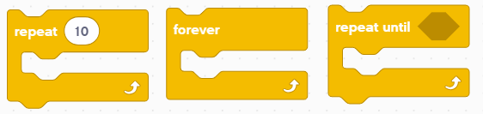
01 · OPAKOVANIE
Opakovanie kódu
Predstav si, že chceš, aby robot opakoval tú istú akciu znova a znova.
Kopíroval by si bloky stále dokola?
A čo ak by si chcel akciu opakovať navždy?
Bloky opakovania zopakujú akciu zadaný počet razí alebo dovtedy, kým nie je splnená podmienka ukončenia
Vďaka blokom opakovania je viacnásobné vykonanie úlohy jednoduché
Výhodou je, že cyklus môže skončiť, kedy chceš (po danom počte opakovaní, nikdy – navždy, po splnení podmienky atď.)
Bloky cyklov nájdeš v palete Riadenie (Control)
opakuj 10-krát (repeat)
navždy (forever)
opakuj, kým (repeat until)
Prime Lessons (primelessons.org) · CC BY-NC-SA 4.0 · slovenský preklad a úprava 2026
4
Notes:
Cyklus (loop) šetrí bloky a robí program prehľadnejším. Ukáž žiakom všetky tri typy cyklov v palete Riadenie.
Doplnené: Opýtaj sa: Ako by vyzeral program, ktorý robot posunie 10-krát o kúsok, keby sme nemali cyklus? Žiaci rýchlo zistia, že by to bolo 10 rovnakých blokov – a každú zmenu by museli robiť 10-krát.

Slide 5
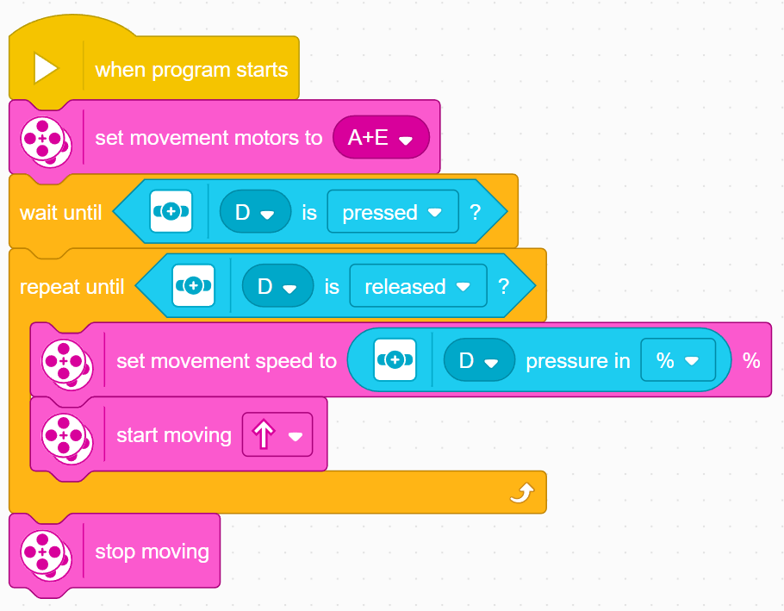
01 · OPAKOVANIE
Použitie bloku opakuj, kým
V tomto príklade robot mení rýchlosť motorov podľa silového senzora, kým senzor nepustíš. Takýto cyklus sa líši od bloku čakaj, kým (wait until): počas čakania môže robot robiť aj iné veci.
Nastav pohonné motory
Čakaj, kým silový senzor prvýkrát stlačíš
Opakuj, kým senzor nepustíš
Pri každom prechode cyklom nastav rýchlosť podľa aktuálnej sily stlačenia
Rozbehni robota (doplnené)
Po skončení cyklu robota zastav (doplnené)
Prime Lessons (primelessons.org) · CC BY-NC-SA 4.0 · slovenský preklad a úprava 2026
5
Notes:
Silnejšie stlačenie silového senzora = vyššia rýchlosť. Cyklus opakuj, kým beží, kým senzor nepustíš.
Doplnené: Zdôrazni rozdiel: blok čakaj, kým (wait until) len čaká a nič iné nerobí. Cyklus opakuj, kým môže počas čakania vykonávať ďalšie bloky – tu stále prepočítava rýchlosť. Popisky „rozbehni“ a „zastav“ sme doplnili.

Slide 6
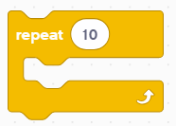
01 · OPAKOVANIE
Úloha: Okolo krabice
20 cm
Obíď krabicu
Robot musí prejsť 20 cm dopredu a otočiť sa doprava
Zopakuj to 4-krát, kým neobíde celú krabicu
Na vyriešenie úlohy si pripomeň lekcie o jazde dopredu a otáčaní
Tieto dve akcie vlož do bloku opakuj
90° doprava
20 cm
krabica
Pomôcka: blok opakuj nastav na 4 opakovania
štart
1 opakovanie = 20 cm dopredu + otočenie o 90°
Prime Lessons (primelessons.org) · CC BY-NC-SA 4.0 · slovenský preklad a úprava 2026
6
Notes:
Úloha precvičuje cyklus opakuj s pevným počtom opakovaní. Krabicu môže nahradiť lepiaca páska na stole alebo podlahe.
Doplnené: Schému trasy sme prekreslili. Častá chyba: robot sa po 4 otočeniach nevráti presne na štart – nepresnosti sa sčítavajú. Je to dobrá príležitosť porozprávať sa o presnosti otáčania s gyroskopom.

Slide 7
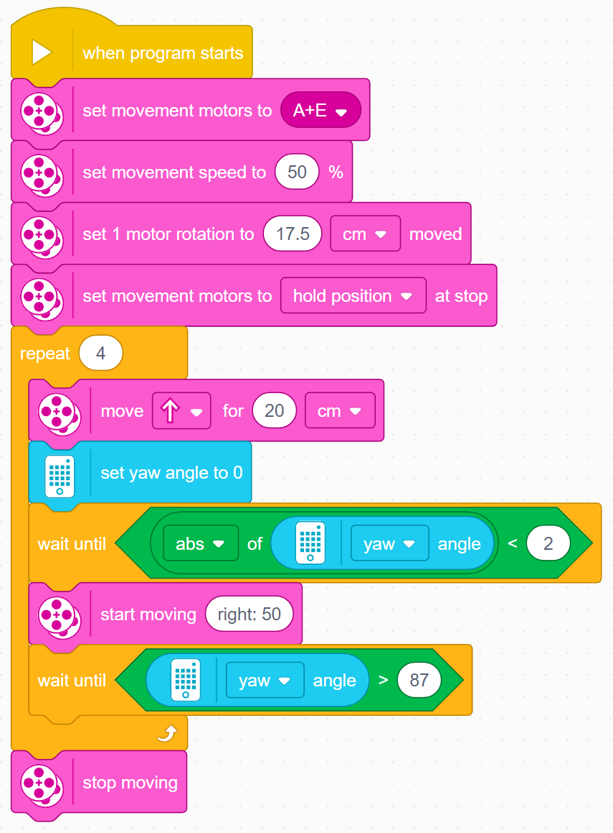
01 · OPAKOVANIE
Riešenie úlohy
V predchádzajúcich lekciách si sa naučil nakonfigurovať robota. Prvá skupina blokov nastaví pohonné motory, rýchlosť v %, pohyb v cm a nastaví motory na držanie (pozri lekciu Konfigurácia pohybu robota). Program je nastavený pre Droid Bot IV
Kód posunie robota o 20 cm dopredu (pozri lekciu Pohyb) a otočí ho o 90 stupňov (pozri lekciu Otáčanie s gyroskopom)
Prečo je za blokom nastav uhol natočenia na 0 (set yaw angle to 0) pridaný blok čakaj, vysvetľuje ďalší snímok
Konfigurácia robota
Opakuj 4-krát: 20 cm dopredu a otočenie o 90°
Prime Lessons (primelessons.org) · CC BY-NC-SA 4.0 · slovenský preklad a úprava 2026
7
Notes:
Prejdi riešenie blok po bloku. Prvé bloky sú konfigurácia, ktorú žiaci poznajú z predchádzajúcich lekcií; jadrom úlohy je cyklus opakuj 4-krát.
Doplnené: Nechaj žiakov najprv predpovedať, čo robot urobí, a až potom program spusti. Ak má váš robot iné kolesá ako Droid Bot IV, upravte vzdialenosť na otáčku.

Slide 8
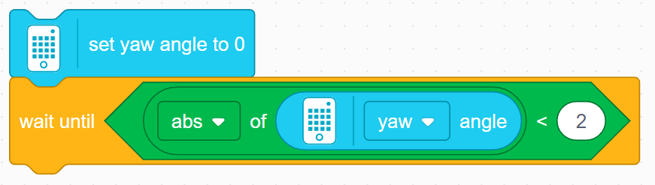
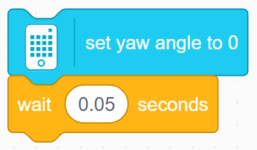
01 · OPAKOVANIE
Chyba v SPIKE 3
Blok nastav uhol natočenia na 0 potrebuje na vykonanie chvíľku, no program pokračuje ďalším blokom skôr, než sa dokončí
Program sa tak dostane ku kontrole „uhol natočenia > 90“ ešte pred vynulovaním. Ak bol uhol pred vynulovaním väčší ako 90, robot sa neotočí
Riešenie: za blok vynulovania gyroskopu a pred otočenie pridaj blok čakaj. Sú dva spôsoby:
čakaj, kým uhol natočenia nebude blízko 0
čakaj krátky čas (zvyčajne stačí približne 0,05 sekundy)
Spôsob 1: čakaj, kým natočenie nie je blízko 0
Spôsob 2: čakaj 0,05 sekundy
Dôležité
Niektoré riešenia v iných lekciách s otáčaním a gyroskopom tento blok čakaj nemusia obsahovať
Samostatný program väčšinou funguje, lebo gyroskop sa na začiatku každého programu vynuluje automaticky. Kým chybu neopraví aktualizácia, môžeš jeden z týchto spôsobov potrebovať
V predchádzajúcom riešení robot robí viac otočení, preto je blok čakaj nevyhnutný
Prime Lessons (primelessons.org) · CC BY-NC-SA 4.0 · slovenský preklad a úprava 2026
8
Notes:
Tento snímok vysvetľuje, prečo je v riešení za vynulovaním gyroskopu blok čakaj. Bez neho sa pri viacerých otočeniach za sebou môže stať, že robot niektoré otočenie preskočí.
Doplnené: Originálny text je z roku 2023. Over si v aktuálnej verzii aplikácie SPIKE, či chyba stále pretrváva – krátky blok čakaj však neuškodí ani po oprave, preto ho tímy FLL často nechávajú v kóde natrvalo.

Slide 9
01 · OPAKOVANIE
DOPLNENÉ
Ktorý cyklus kedy použiť?
Blok | Kedy ho použiť | Príklad z robotickej hry
opakuj 10-krát (repeat) | Vieš presne, koľkokrát sa má akcia zopakovať | 4 strany štvorca, 3-krát zdvihni a spusti rameno
navždy (forever) | Program má bežať stále dokola, kým ho nezastavíš | Neustále zobrazovanie hodnoty senzora pri testovaní
opakuj, kým (repeat until) | Opakuj, kým nenastane udalosť alebo nie je splnená podmienka | Jazdi pozdĺž čiary, kým farebný senzor neuvidí čiernu
Časté chyby
Bloky pod cyklom navždy sa nikdy nespustia – cyklus navždy neskončí
Ak podmienka v cykle opakuj, kým nikdy nenastane (napr. zlý port senzora), robot pokračuje donekonečna
Prime Lessons (primelessons.org) · CC BY-NC-SA 4.0 · slovenský preklad a úprava 2026
9
Notes:
Doplnené: Tento snímok v origináli nie je. Zhrňuje tri typy cyklov a ukazuje, kde sa využijú pri FIRST LEGO League. Môžeš sa žiakov opýtať, ktorý typ cyklu by použili na konkrétnu misiu z aktuálnej sezóny.

Slide 10
02
CIELE LEKCIE
Naučiť sa používať zvukové bloky
Naučiť sa vytvárať a upravovať zvuky
Naučiť sa pridať hudobné bloky (Music) do palety
Zložiť krátku skladbu
Zvukové a hudobné bloky
AUTORI: SANJAY A ARVIND SESHANOVCI
10
Notes:
Lekcia Zvukové a hudobné bloky. Snímky obrazovky sú zo staršej verzie aplikácie SPIKE; v novšej verzii môže byť rozloženie mierne iné.
Doplnené: Ak učíte v triede, dohodnite sa na hlasitosti – desať robotov naraz hrajúcich melódiu je poriadne hlučných.

Slide 11
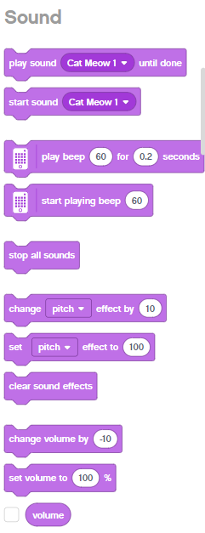
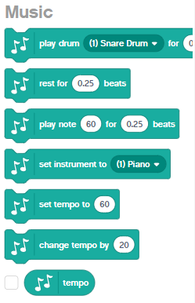
02 · ZVUK
Zvukové bloky
Zvukové bloky nájdeš v dvoch paletách blokov
Hudobné bloky (Music) musíš do palety pridať cez Rozšírenia (Extensions)
Môžeš prehrávať tóny, meniť nástroje a dokonca vytvárať vlastné zvuky
Zvuky môžeš do projektu pridať pre zábavu, ale aj pri ladení – napr. zvukom oznámiš, že sa časť kódu dokončila
Paleta Zvuk
Paleta Hudba
Pozor
Na kocke hrajú len bloky pípni (beep). Ostatné zvuky hrá tvoje zariadenie (notebook, tablet atď.)
Prime Lessons (primelessons.org) · CC BY-NC-SA 4.0 · slovenský preklad a úprava 2026
11
Notes:
Rozlíš dve palety: Zvuk (pípanie kocky a zvuky zariadenia) a Hudba (nástroje, noty, tempo), ktorú treba pridať cez Rozšírenia.
Doplnené: Na súťaži FLL beží program na kocke bez pripojeného notebooku, takže počuť len pípanie kocky. Krátke pípnutie na konci každej misie je jednoduchý spôsob, ako zistiť, kde sa program zasekol.

Slide 12
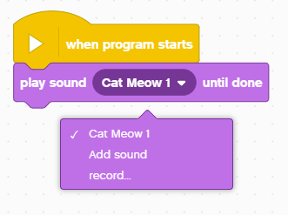
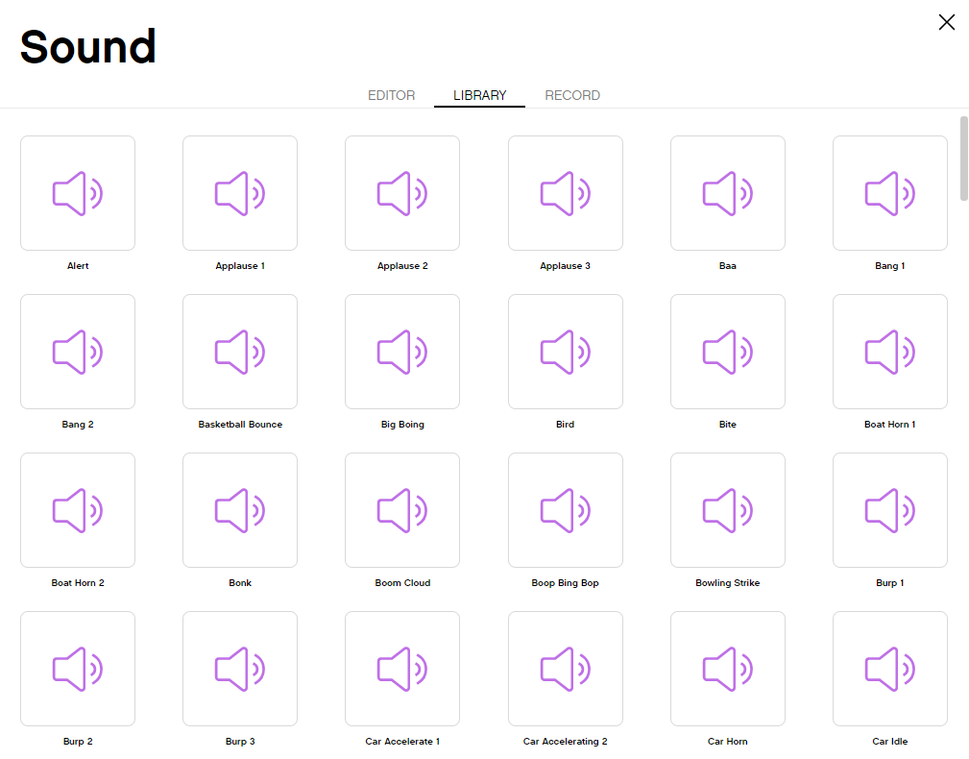
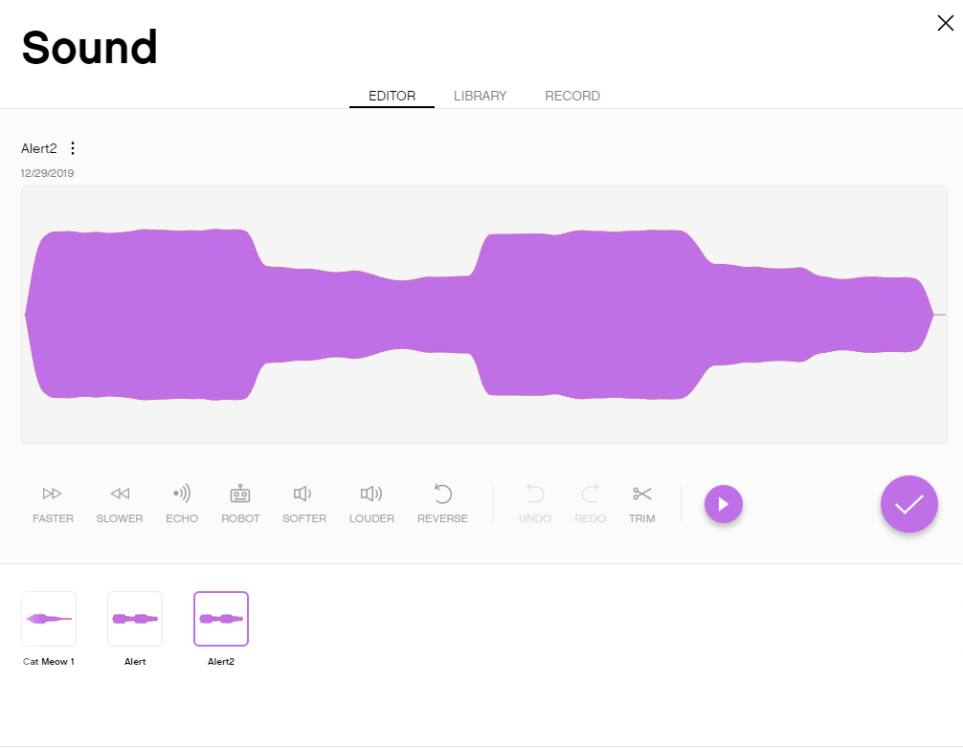
02 · ZVUK
Pridanie ďalších zvukov
Ďalšie zvuky pridáš cez rozbaľovaciu ponuku bloku
V knižnici zvukov (Sound Library) je veľa zvukov
Vybraný zvuk môžeš aj upraviť
1 · V ponuke bloku vyber Pridať zvuk (Add sound)
2 · Knižnica zvukov (karta Library)
3 · Editor zvuku: zvuk môžeš upraviť
Prime Lessons (primelessons.org) · CC BY-NC-SA 4.0 · slovenský preklad a úprava 2026
12
Notes:
Ukáž postup naživo: rozbaľovacia ponuka bloku → Pridať zvuk → knižnica → editor.
Doplnené: Číslované kroky pod obrázkami sme doplnili. Pripomeň, že tieto zvuky hrá zariadenie, nie kocka.

Slide 13
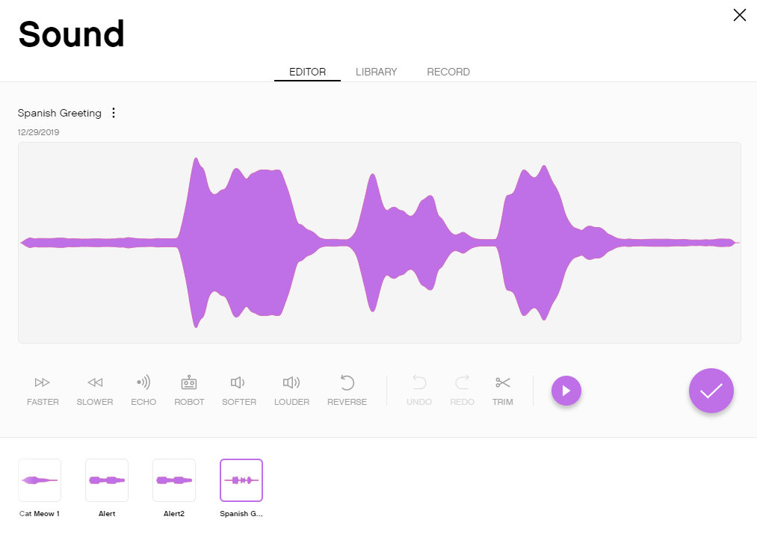
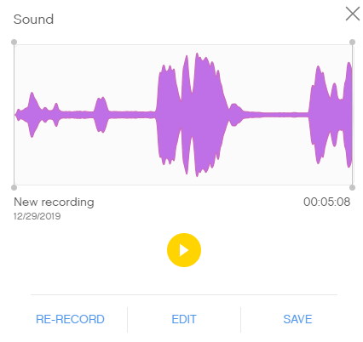
02 · ZVUK
Nahrávanie vlastných zvukov
Vlastný zvuk môžeš nahrať dvoma spôsobmi: cez položku „Nahrať“ (record) alebo cez ponuku „Pridať zvuk“ (add)
Ponuka bloku: Nahrať… (record)
Nahraj, potom znova nahraj, uprav alebo ulož
Prime Lessons (primelessons.org) · CC BY-NC-SA 4.0 · slovenský preklad a úprava 2026
13
Notes:
Nahrávanie potrebuje mikrofón v zariadení (notebook, tablet). V editore zvuku je karta Nahrať (Record).
Doplnené: Nech si každý tím nahrá vlastný „bojový pokrik“ alebo hlášku – deti to baví a zároveň si vyskúšajú úpravu zvuku (orezanie, zrýchlenie, ozvena).

Slide 14
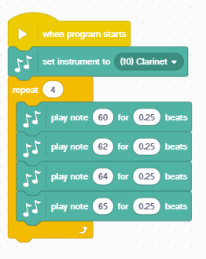

02 · ZVUK
Úloha a vzorové riešenie
Zahraj na hudobný nástroj
Pridaj hudobné bloky z rozšírení: klikni na ikonu Rozšírenia v spodnej časti palety blokov
Vyber si obľúbený nástroj
Zlož krátku skladbu a zahraj ju 4-krát
Nástroj je nastavený na klarinet
Cyklus opakuj zahrá skladbu 4-krát
Zahrajú sa štyri noty: C, D, E, F
Ikona Rozšírenia (Extensions)
Všimni si: blok opakuj z prvej lekcie sa hodí aj v hudbe.
Prime Lessons (primelessons.org) · CC BY-NC-SA 4.0 · slovenský preklad a úprava 2026
14
Notes:
Žiaci si vyberú nástroj, zložia krátky motív a pomocou cyklu ho zopakujú 4-krát – spája sa tu prvá a druhá lekcia.
Doplnené: Čísla nôt v blokoch zodpovedajú štandardu MIDI: 60 je stredné C a každé číslo navyše zvýši tón o poltón (62 = D, 64 = E, 65 = F, 67 = G).

Slide 15
02 · ZVUK
DOPLNENÉ
Tipy: zvuk pri ladení a hudba
Ladenie: krátke pípnutie na konci každej časti misie ti povie, kam program dospel – aj keď je robot na druhom konci stola
Na súťaži beží robot bez pripojeného zariadenia, preto počuť len pípanie kocky, nie zvuky z notebooku
Noty: 60 je stredné C, každé +1 je o poltón vyššie – stupnica C dur je 60, 62, 64, 65, 67, 69, 71, 72
V triede nastav nižšiu hlasitosť blokom nastav hlasitosť (set volume)
Mini-úloha
Zahraj stupnicu C dur nahor a potom nadol. Použi cyklus a premennú, ktorú v každom prechode zväčšíš.
C
D
E
F
G
A
H
C
60
62
64
65
67
69
71
72
Prime Lessons (primelessons.org) · CC BY-NC-SA 4.0 · slovenský preklad a úprava 2026
15
Notes:
Doplnené: Tento snímok v origináli nie je. Prepojenie zvuku s ladením programu je pre tímy FLL veľmi praktické. Mini-úloha s premennou je pre pokročilejších – mladším stačí 8 blokov zahraj notu v cykle.

Slide 16
03
CIELE LEKCIE
Naučiť sa programovať LED svetlá na kocke
Naučiť sa rozsvietiť svetlá senzora vzdialenosti
Naučiť sa zobraziť hodnoty senzora na LED matici
Svetelné bloky
AUTORI: SANJAY A ARVIND SESHANOVCI
16
Notes:
Lekcia Svetelné bloky. Snímky obrazovky sú zo staršej verzie aplikácie SPIKE.
Doplnené: Svetlá sú najrýchlejšia spätná väzba – žiaci hneď vidia, čo program robí, aj bez pohybu robota.

Slide 17
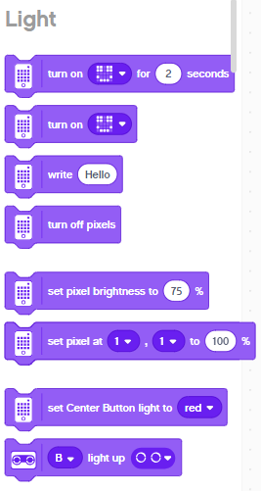
03 · SVETLO
Svetelné bloky
Svetelné bloky nájdeš vo fialovej palete blokov Svetlo (Light)
Môžeš ich použiť na veľa zábavných vecí: rozsvietiť svetlá ultrazvukového senzora, kresliť obrázky na LED matici 5 × 5 či zobraziť bežiaci text
Nakresli na svetelnej matici ľubovoľný obrázok
Zobraz bežiaci text
Stlm alebo zosilni jas svetiel
Zmeň farbu stredného tlačidla
Rozsvieť ultrazvukový senzor
Prime Lessons (primelessons.org) · CC BY-NC-SA 4.0 · slovenský preklad a úprava 2026
17
Notes:
Prejdi bloky v palete Svetlo zhora nadol a ku každému ukáž, čo urobí na kocke.
Doplnené: Ultrazvukový senzor (senzor vzdialenosti) má okolo „očí“ štyri svetielka, ktoré sa dajú rozsvietiť samostatne – robot tak môže „žmurkať“.

Slide 18
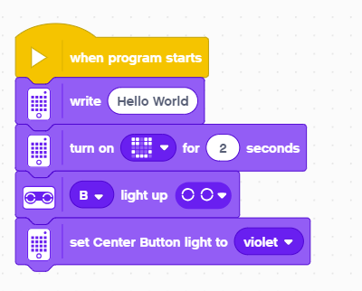
03 · SVETLO
Úloha: Rozsvieť svet
Napíš „Hello World“ (Ahoj, svet) na svetelnú maticu
Potom na 4 sekundy zobraz smajlíka
Rozsvieť všetky svetlá okolo senzora vzdialenosti
Zmeň farbu svetla stredného tlačidla na ľubovoľnú
„Hello World“ prebehne cez svetelnú maticu
Zobrazí sa smajlík
Rozsvietia sa „oči“ senzora vzdialenosti
Stredné tlačidlo sa rozsvieti nafialovo
Prime Lessons (primelessons.org) · CC BY-NC-SA 4.0 · slovenský preklad a úprava 2026
18
Notes:
Vzorové riešenie je vpravo dole. V obrázku riešenia je smajlík zobrazený 2 sekundy – nechaj žiakov, nech ho upravia na 4 sekundy podľa zadania.
Doplnené: Rozšírenie – nech žiaci napíšu na maticu meno svojho tímu.

Slide 19
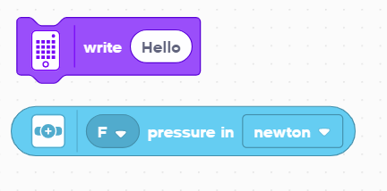
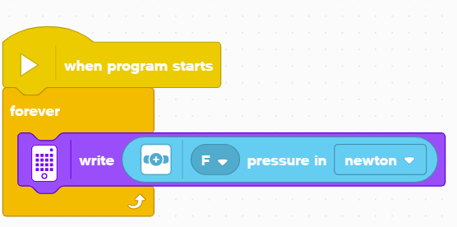
03 · SVETLO
Úloha: Zobrazenie hodnôt senzora
Ako silno tlačím na silový senzor?
Vytvor program s cyklom, ktorý na LED matici zobrazuje silu pôsobiacu na silový senzor
Výsledok zobraz v newtonoch (0 – 10)
Pomôcka: tieto bloky budeš potrebovať
Program v cykle navždy zobrazuje hodnotu silového senzora na LED matici
Hodnota silového senzora sa vypíše na displej
Prime Lessons (primelessons.org) · CC BY-NC-SA 4.0 · slovenský preklad a úprava 2026
19
Notes:
Cieľ: spojiť senzor so svetelnou maticou. Blok napíš (write) zobrazí číslo, ktoré mu dá blok tlaku silového senzora v newtonoch.
Doplnené: Takýto program je výborný nástroj na testovanie senzorov pred jazdou – rovnako môžete zobraziť vzdialenosť alebo odrazené svetlo farebného senzora.

Slide 20
03 · SVETLO
DOPLNENÉ
Svetelná matica 5 × 5 – ako na to
Matica má 25 bodov (5 riadkov × 5 stĺpcov); každý bod zadáš dvoma číslami od 1 do 5
Jas bodu nastavíš od 0 do 100 % – takto vytvoríš aj tieňované obrázky
Farba stredného tlačidla je skvelý signál: napr. inou farbou ukážeš, ktorá misia je pripravená
Pri teste senzora zobraz jeho hodnotu na matici – nepotrebuješ obrazovku počítača
Mini-úloha: nakresli logo svojho tímu a zobraz ho na začiatku programu
Smajlík = 7 rozsvietených bodov
Prime Lessons (primelessons.org) · CC BY-NC-SA 4.0 · slovenský preklad a úprava 2026
20
Notes:
Doplnené: Tento snímok v origináli nie je. Nakreslená matica ukazuje, ako sa obrázok skladá z jednotlivých bodov. Žiaci si môžu obrázok najprv nakresliť na štvorčekový papier a až potom ho naprogramovať.

Slide 21
04
CIELE LEKCIE
Naučiť sa, ako sa robot rozhodne, čo urobí, z viacerých možností
Naučiť sa používať blok ak – tak (if-then)
Bloky ak – tak
AUTORI: SANJAY A ARVIND SESHANOVCI
21
Notes:
Lekcia Blok ak – tak (If Then Block). Snímky obrazovky sú zo staršej verzie aplikácie SPIKE.
Doplnené: Začni hrou: povedz žiakom „Ak máte na sebe niečo modré, postavte sa, inak zdvihnite ruku.“ Presne tak funguje blok ak – tak – inak.

Slide 22
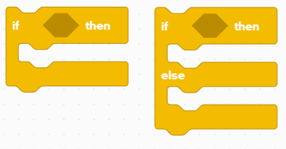
04 · PODMIENKY
Bloky ak – tak
Robotovi položíš otázku a podľa odpovede urobí niečo iné
Príklad:
Vidí robot čiaru? Alebo nie?
Je robot blízko steny? Alebo nie?
Je to ako otázka s odpoveďou áno/nie
Ako robot rozmýšľa (doplnené)
Je silový senzor stlačený?
áno
nie
TAK:
zobraz smajlíka
INAK:
zobraz smutnú tvár
program pokračuje ďalej
ak – tak
ak – tak – inak
Prime Lessons (primelessons.org) · CC BY-NC-SA 4.0 · slovenský preklad a úprava 2026
22
Notes:
Blok ak – tak vykoná vnútorné bloky len vtedy, keď je odpoveď na otázku „áno“. Blok ak – tak – inak má dve vetvy: jednu pre „áno“ a druhú pre „nie“.
Doplnené: Vývojový diagram vpravo sme doplnili. Ukazuje, že program vždy prejde práve jednou vetvou a potom pokračuje.

Slide 23

04 · PODMIENKY
Úloha: Veselý alebo smutný?
Napíš program, ktorý mení obrázok na displeji podľa toho, či je silový senzor stlačený, alebo nie
Keď je stlačený, tvoj SPIKE Prime je veselý: zobraz na LED matici smajlíka
Keď nie je stlačený, SPIKE Prime je smutný: zobraz smutnú tvár
Budeš potrebovať svetelný blok, blok opakuj a blok ak – tak – inak
Svetelný blok si musíš upraviť, aby zobrazil smutnú tvár
Táto úloha spája všetky štyri časti: cyklus, svetlo, zvuk a podmienku.
Rozšírenie
Spoj, čo už vieš: pridaj veselý smiech pri stlačení a plač, keď senzor pustíš. Možno budeš musieť nahrať vlastné zvuky
Prime Lessons (primelessons.org) · CC BY-NC-SA 4.0 · slovenský preklad a úprava 2026
23
Notes:
Úloha spája cyklus (aby program kontroloval senzor stále), svetelný blok a podmienku.
Doplnené: Častá chyba – žiaci zabudnú na cyklus navždy. Program potom skontroluje senzor len raz hneď po spustení a ďalej už nereaguje.

Slide 24
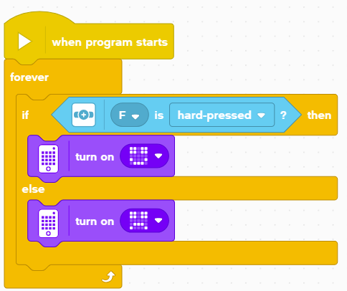
04 · PODMIENKY
Riešenie úlohy
Kód beží navždy
Keď je silový senzor silno stlačený, LED matica ukáže smajlíka
Keď silový senzor pustíš, LED matica ukáže smutnú tvár
Prime Lessons (primelessons.org) · CC BY-NC-SA 4.0 · slovenský preklad a úprava 2026
24
Notes:
Cyklus navždy zabezpečí, že sa podmienka kontroluje stále dokola. V podmienke je silový senzor v stave „silno stlačený“ (hard-pressed).
Doplnené: Vyskúšaj so žiakmi aj stav „stlačený“ (pressed) a porovnajte, ako silno treba tlačiť.

Slide 25
04 · PODMIENKY
Ďalší krok: vnorené podmienky
Bloky ak – tak – inak sú veľmi silný nástroj pri tvorbe zložitejších programov
Porozmýšľaj, kedy by si chcel vložiť jeden blok do druhého (vnorenie)
AK
TAK
INAK
AK
Príklad (doplnené)
Ak je silový senzor stlačený → smajlík
Inak, ak je prekážka bližšie ako 10 cm → pípni
Inak → smutná tvár
TAK
INAK
KONIEC
KONIEC
Prime Lessons (primelessons.org) · CC BY-NC-SA 4.0 · slovenský preklad a úprava 2026
25
Notes:
Vnorené podmienky umožnia robotovi vybrať si z viac ako dvoch možností. Schému sme prekreslili so slovenskými popismi.
Doplnené: Príklad vľavo kombinuje dva senzory. V FLL sa vnorené podmienky využijú napr. pri výbere programu podľa farby nadstavby alebo pri bezpečnostnej kontrole pred spustením ramena.

Slide 26
ZHRNUTIE
DOPLNENÉ
Kontrolné otázky a záverečná úloha
1
Aký je rozdiel medzi blokmi opakuj 10-krát, navždy a opakuj, kým?
ZÁVEREČNÁ ÚLOHA
Strážny robot
2
Prečo je na súťaži užitočnejšie pípnutie kocky než zvuk zo zariadenia?
V cykle navždy meraj vzdialenosť
Ak je niečo bližšie ako 10 cm: rozsvieť tlačidlo načerveno a pípni
Inak: rozsvieť tlačidlo nazeleno a zobraz smajlíka
3
Ako zobrazíš hodnotu senzora na svetelnej matici?
4
Kedy použiješ blok ak – tak a kedy ak – tak – inak?
Prime Lessons (primelessons.org) · CC BY-NC-SA 4.0 · slovenský preklad a úprava 2026
26
Notes:
Doplnené: Tento snímok v origináli nie je. Otázky overujú pochopenie všetkých štyroch častí. Záverečná úloha spája cyklus, svetlo, zvuk aj podmienku. Odpovede: 1) pevný počet / stále / do splnenia podmienky; 2) na súťaži nie je pripojené zariadenie, kocka pípa sama; 3) blok napíš (write) s hodnotou senzora v cykle; 4) ak – tak, keď treba konať len pri „áno“, ak – tak – inak, keď sa pri „áno“ aj „nie“ deje niečo iné.

